Slide 1

Novo CultivarWeb
Protocolo de pedidos de proteção

Slide 2
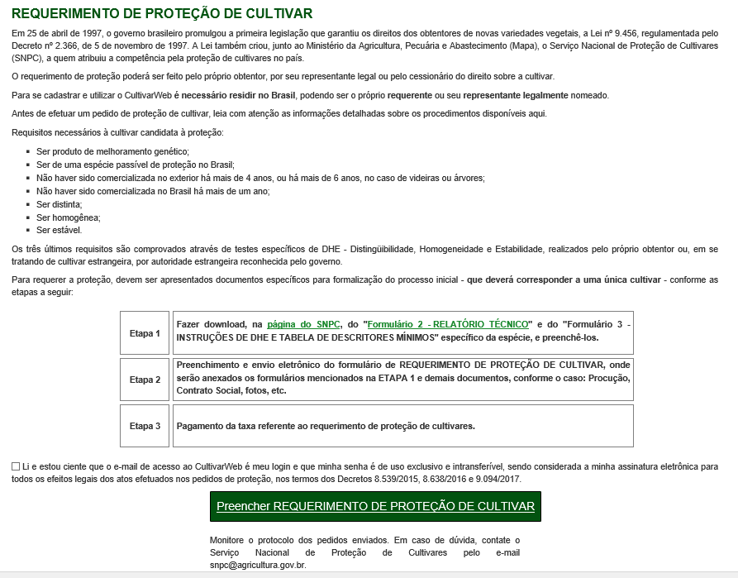
1º: Leia integralmente o texto explicativo
3º: Clique aqui para iniciar o preenchimento
2º: Aceite os termos de uso

Slide 3
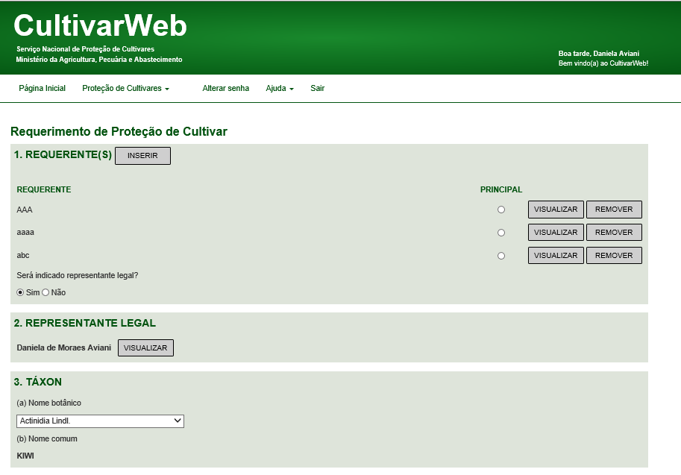
4º: Preencha todos os campos

Slide 4
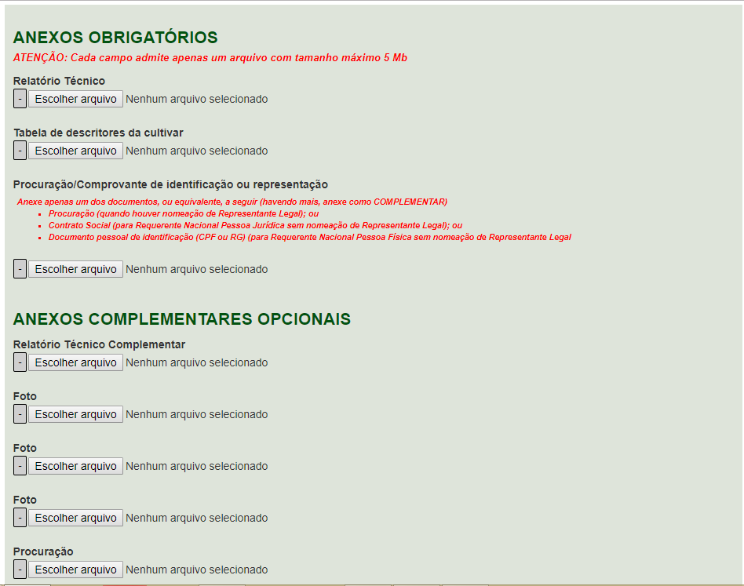
5º: Atente para as mudanças: todos os documentos complementares deverão ser anexados AQUI, depois de convertidos ou digitalizados em PDF. No Relatório Técnico e nos Descritores deverá constar a assinatura do responsável técnico (em todas as páginas).

Slide 5
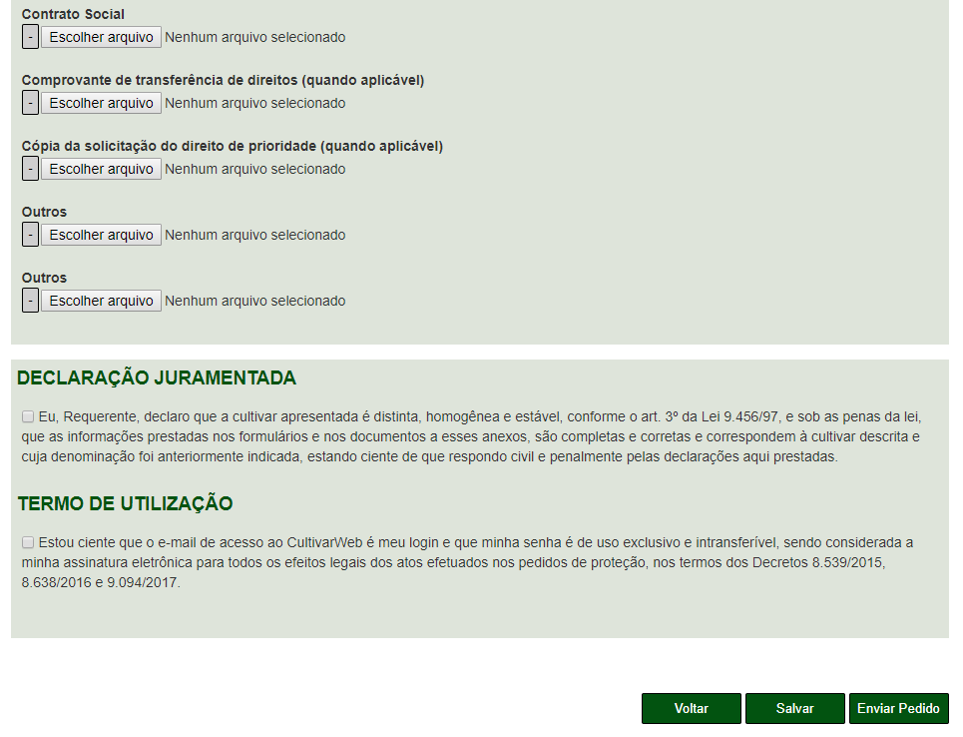
6º: Você pode salvar o formulário para posterior envio ou, se desejar, clicar em “Enviar pedido” para efetuar o depósito do pedido

Slide 6
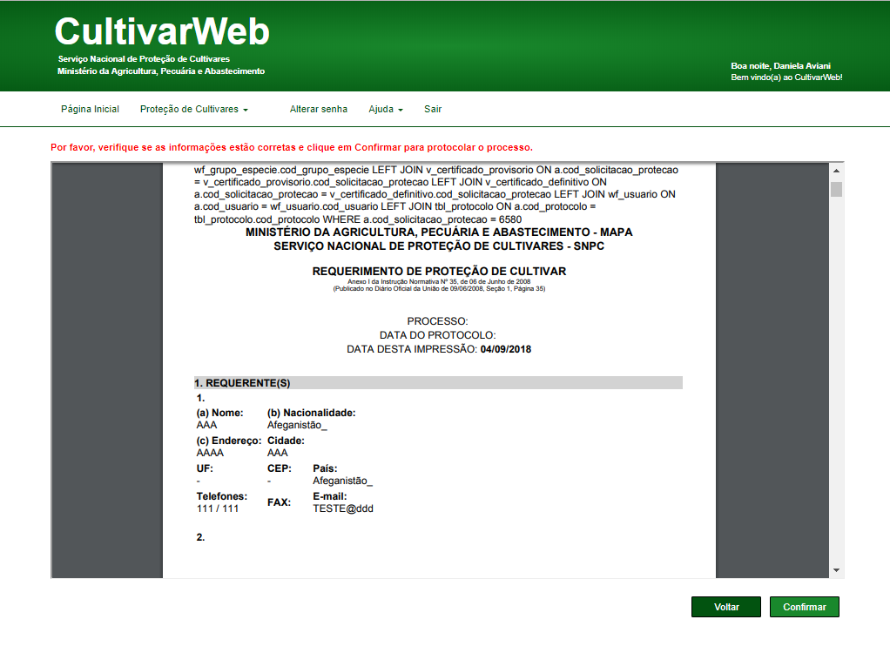
7º: Ao clicar em “Enviar pedido” você irá visualizar todo o pedido para, então, “Confirmar” o seu envio

Slide 7
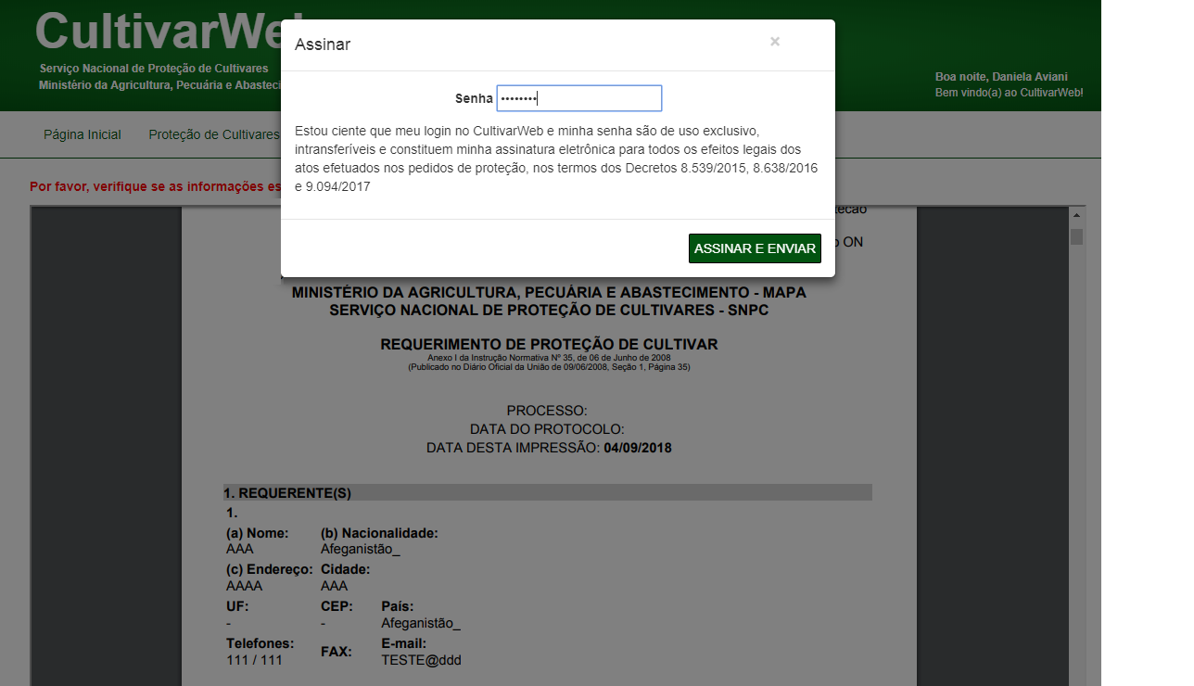
8º: Digite a sua senha para assinar virtualmente o pedido e clique em “Assinar e enviar”

Slide 8
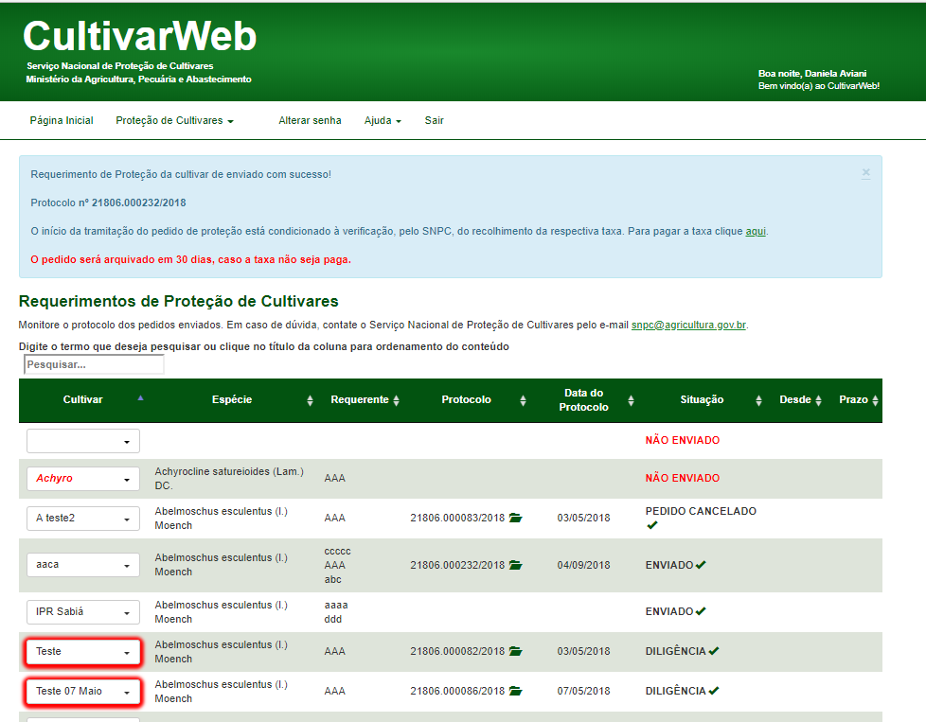
9º: Seu pedido foi protocolado
(no exemplo: Processo nº 21806.000232/2018)
10º: Proceda o pagamento da taxa de protocolo clicando em “aqui”
(veja como emitir e pagar a GRU no tutorial “Taxas”)
11º: Clique no ícone da pasta para visualizar, baixar ou imprimir seu pedido de proteção eletrônico

Slide 9
Dúvidas ou Sugestões?
Envie um e-mail para:
snpc@agricultura.gov.br

